Slide 1

Jira基本使用
部门:软件一部
日期:2013-06-07
2012 Tinno Mobile All Rights Reserved

Slide 2
培训目的：熟悉基本的Jira使用，包括人员添加、权限赋予、以及进入界面设定等
学习重点：
1、新增人员
2、添加所属组别
3、界面设定
培训对象：软件工程师
培训讲师：柳犀牛
培训课时：1H

Slide 3
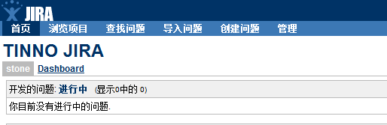
新增人员

Slide 4
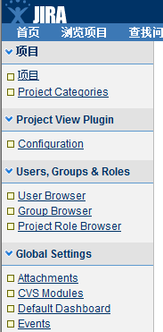
新增人员

Slide 5
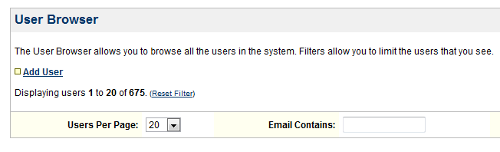
新增人员

Slide 6
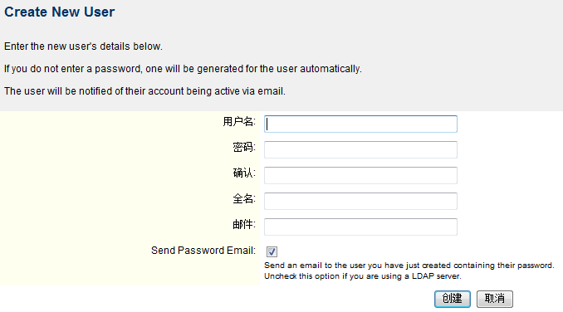
新增人员
用户名：邮件名
密码：123
全名：邮件名-中文名
邮件：公司邮箱

Slide 7
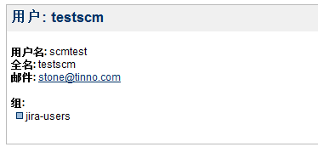
新增人员

Slide 8
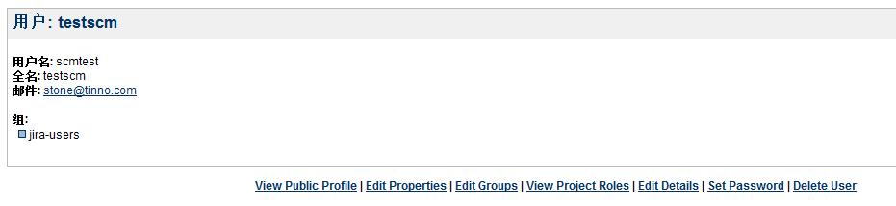
添加所属组别

Slide 9
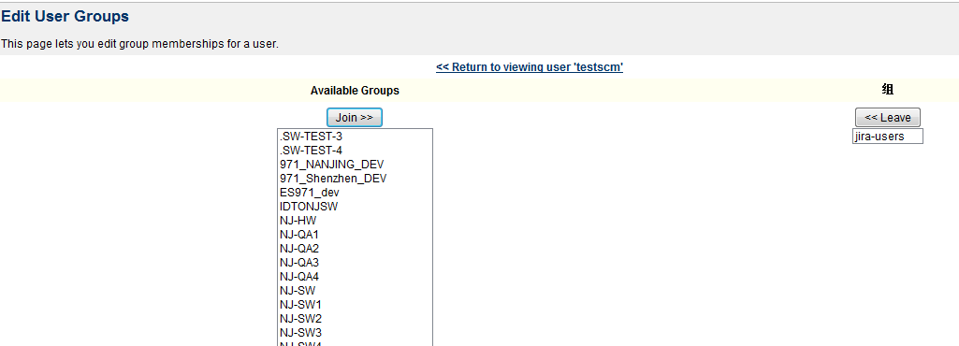
添加所属组别
选择所属的组别，然后添加进去

Slide 10
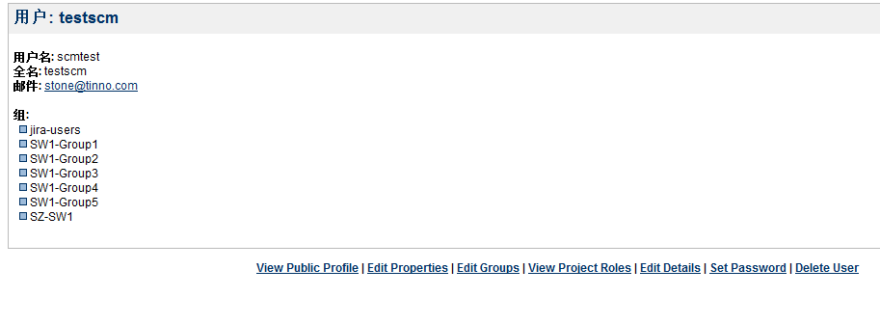
添加所属组别

Slide 11
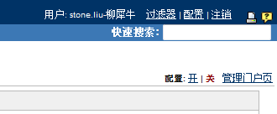
界面设定

Slide 12
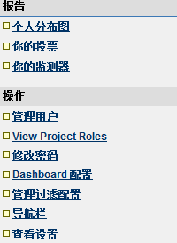
界面设定

Slide 13
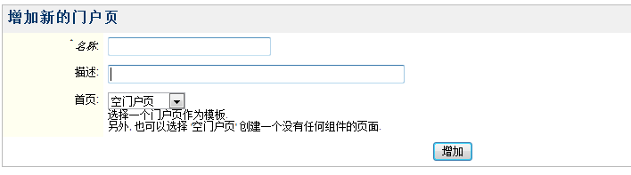
界面设定

Slide 14
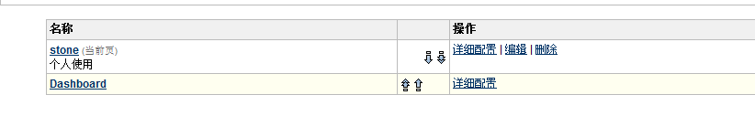
界面设定

